Slide 1


Slide 2




القوانين الصفية
الاحترام قيمة يجب ان نحافظ عليها
احرص على احضار كتابك
تسعدني مشاركتكم
الالتزام بالهدوء

Slide 3

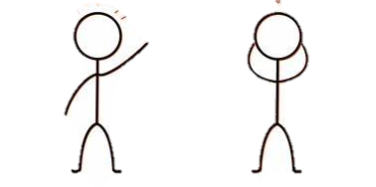
مراجعة الدرس السابق
سؤال مباشر

Slide 4


استراتيجية الفصل المقلوب

Slide 5

الدرس الثالث
مهارة استخدام أدوات جمع المعلومات
الوحدة الخامسة

Slide 6



جدول التعلم
ماذا تعلمت؟
ماذا أريد تعلمه؟
ماذا أعرفه؟

Slide 7

الأهداف
  يوضِّح مفهوم أدوات البحث العلمي.
  يستنتج أهمية أدوات البحث العلمي.
  يميز بين أدوات البحث العلمي.
  يستخدم أدوات البحث العلمي.

Slide 8

زار محمد إحدى المكتبات لشراء بعض الكتب الثقافية، وعندما دخل المكتبة طلب منه المسؤول تعبئة استمارة قياس رضا عملاء المكتبة، فوجد محمد أن الاستمارة تحتوي على ثلاث محاور؛ أداء العاملين، خدمات المكتبة، رأي العملاء. فأجاب عليها ثم سلم الاستمارة للمسؤول وانصرف.
وفي اليوم الآتي سأل محمد معلمه عن هذه الاستمارة وماذا تعني؟ فأخبره المعلم أن هذه أداة من أدوات البحث العلمي وتسمى الاستبانة، وأن هناك أدوات أخرى مثل المقابلة والملاحظة، وشرع المعلم في بيان أدوات البحث العلمي .
تمهيد

Slide 9

أدوات البحث العلمي
يعتمد البحث العلمي أساسًا على المعلومات في جميع مراحله، ومن هنا كان لزاما أن يكون له أدوات مناسبة لجمع تلك المعلومات ومعالجتها واستثمارها .

Slide 10

ما هو مفهوم أدوات البحث؟
هي الوسائل التي يستخدمها الباحث للحصول على المعلومات التي يحتاجها في بحثه، وهناك أدوات عديدة يمكن أن يستعين بها الباحث في جمع المعلومات، وللباحث أن يستخدم أكثر من أداء في بحث واحد.
عصف ذهني

Slide 11

من خلال مشاهدتك للمقطع الفيديو السابق ارسمي خارطة مفاهيم لأهم أدوات البحث العلمي ؟
أهم أدوات البحث العلمي
الاستبانة
المقابلة
الملاحظة

Slide 12

تعاوني مع مجموعتك في ملئ الجدول التالي بالإجابة المناسبة
الملاحظة
الطاولة المستديرة
المفهوم | الأمثلة | المميزات
الدقة
السهولة
الموضوعية
المباشرة
تعني المشاهدة أو المراقبة الدقيقة المخطط لها لدراسة ظاهرة معينة، وتدوين التغيرات التي تطرأ على تلك الظاهرة مباشرة وقت حدوثها .
تجربة التسخين والتبريد في معمل الفيزياء

Slide 13
أهم أدوات البحث العلمي
أولًا: الملاحظة
المفهوم
تعني المشاهدة أو المراقبة الدقيقة المخطط لها لدراسة ظاهرة معينة، وتدوين التغيرات التي تطرأ على تلك الظاهرة مباشرة وقت حدوثها .
مثل: ملاحظة ورصد سلوك الطلاب عند قيامهم بإجراء تجربة علمية مثل: (تجربة التسخين والتبريد في معمل الفيزياء).
تعد الملاحظة من أقدم أدوات جمع المعلومات وبوجه خاص، فإن الباحث يستخدم الملاحظة في حال دراسة سلوك الأفراد، فالسلوك الملحوظ على الواقع أكثر دقةً من السماع أو القراءة عنه.
تختلف الملاحظة العلمية عن الملاحظة العادية في أنها تتم وفقًا لأسس علمية متعارف عليها وتتبع خطوات محددة، وتعني متابعة سلوك معين بهدف تسجيل البيانات بغرض استخدامها في تفسير وتحليل مسببات وآثار ذلك السلوك.

Slide 14




أهم أدوات البحث العلمي
أولًا: الملاحظة
ميزات الملاحظة

Slide 15

أنواع الملاحظة
الملاحظة
حددي أنواع الملاحظات من خلال استراتيجية فجوة الكلمات

Slide 16
أنواع الملاحظات
فجوة الكلمات
1
النوع | الوصف | تطبيقات حياتية
 | هي المراقبة المنظمة والمخطط لها وفق أهداف مسبقة لظاهرة معينة. | ملاحظة الطلاب ذوي السلوكيات السلبية (التدخين، الملبس المخالف، التأخر الصباحي) في المرحلة الثانوية.
المقيدة

Slide 17
أنواع الملاحظات
فجوة الكلمات
2
النوع | الوصف | تطبيقات حياتية
 | تهتم بجمع معلومات عن ظاهرة معينة دون تحديد مسبق لنوع المعلومات المراد جمعها. | ملاحظة الخدمات التي تقدمها المقاصف المدرسية في المدارس.
غير مقيدة

Slide 18
أنواع الملاحظات
فجوة الكلمات
أنواع الملاحظات
3
النوع | الوصف | تطبيقات حياتية
 | هي ملاحظة الظاهرة (موضوع البحث) دون وسيط المحاولة فهمها والكشف عن واقعها. | مثل: (مراقبة المواظبة والسلوك، والمحلات التجارية، الأحداث الجارية في الحياة اليومية) دراسة مدى التزام طلاب المرحلة الثانوية بتطبيق لوائح المواظبة والسلوك.
المباشرة

Slide 19
أنواع الملاحظات
فجوة الكلمات
أنواع الملاحظات
4
النوع | الوصف | تطبيقات حياتية
 | الملاحظة عبر وسيط "على سبيل المثال: الزملاء". | ملاحظة طلاب الصف الثالث ثانوي مشكلات زملائهم داخل الفصل لرفعها للمرشد.
غير المباشرة

Slide 20

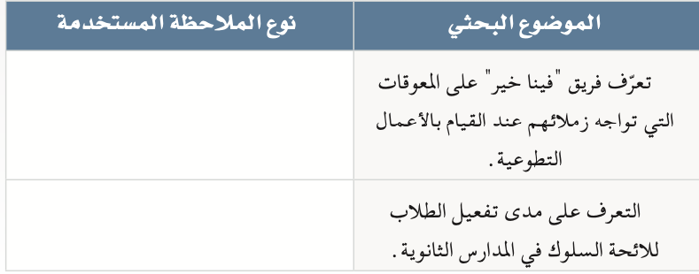
نشاط 1
في ضوء دراستك لأنواع الملاحظة المستخدمة في البحوث حدِّد نوع الملاحظة المناسبة للموضوعات الآتية:

Slide 21
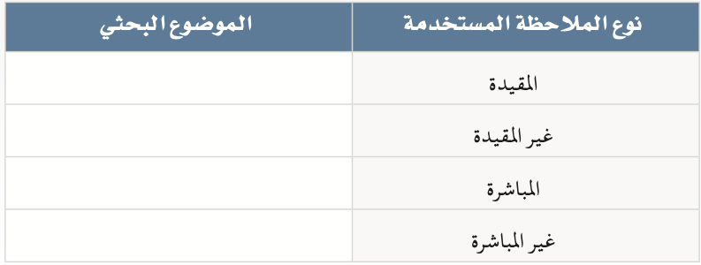
نشاط 2
من خلال دراستك لأنواع الملاحظة، وبالتعاون مع أفراد مجموعتك قدم مثالًا مناسبًا ليكون عنوانًا للبحث فيه على كل نوع أنواع الملاحظة.

Slide 22

المفهوم –المزايا-أنواعها
ثانياً :المقابلة

Slide 23

ما مفهوم المقابلة؟
عصف ذهني
هي محاثة يًجريها الباحثة مع عينة الدراسة بهدف جمع المعلومات حول الظاهرة المدروسة. خاصة إذا كان هناك بيانات ومعلومات لا يمكن الحصول عليها إلا بمقابلة الباحثة للمبحوث وجهًا لوجه.

Slide 24
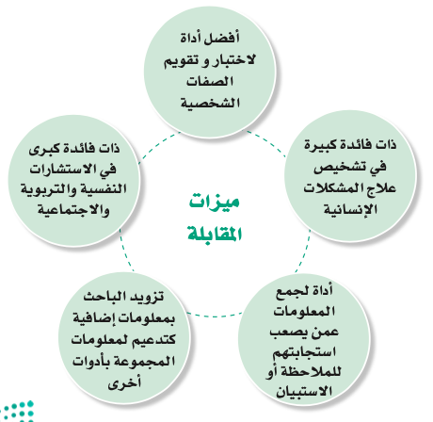
أهم أدوات البحث العلمي
ثانيًا: المقابلة
ميزات المقابلة

Slide 25
أهم أدوات البحث العلمي
أنواع المقابلة
وفقًا للغرض
وفقًا لنوع الأسئلة
تُستخدم للحصول على معلومات وبيانات من أشخاص باعتبارهم ممثلين لمجموعاتهم، ويرغب الباحث في الحصول على بيانات بشأنهم.
مثال: استطلاع آراء طلاب السنة الأولى في المرحلة الثانوية تجاه المقررات الدراسية التي يدرسونها في المستوى الثاني.
الاستطلاعية
(المسحية)
تطلب أسئلتها إجابات دقيقة ومحددة، بنعم أو لا، موافق أو غير موافق. وتمتاز بسهولة تصنيف البيانات وتحليلها إحصائيًّا.
مثل: هل تجد صعوبة في دراستك لمقرر الرياضيات؟
مغلقة

Slide 26
أهم أدوات البحث العلمي
أنواع المقابلة
وفقًا للغرض
وفقًا لنوع الأسئلة
تُستخدم لتفهم مشكلة ما وأسباب نشوئها، وأبعادها الحالية، ومدى خطورتها.
مثال: دراسة أسباب ضعف مشاركة الطلاب في الأنشطة المدرسية.
التشخيصية
تطلب أسئلتها إجابات غير محددة.
وتمتاز بغزارة بيانتها، ولكن يصعب تصنيف إجاباتها.
مثل: ما رأيك بالخدمات التي تقدمها المقاصف المدرسية؟
مفتوحة

Slide 27
أهم أدوات البحث العلمي
أنواع المقابلة
وفقًا للغرض
وفقًا لنوع الأسئلة
تُستخدم لتمكين صاحب المشكلة من فهم نفسه بشكل أفضل وللتخطيط لعلاج مناسب لمشكلاته العلاجية.
مثال: دراسة حالة طالب يعاني من الضعف الدراسي.
العلاجية
تكون أسئلتها مزيجًا من النوعين السابقين.
مثال: هل توافق على تطبيق لائحة المخالفات الخاصة بالملبس على الطلاب بالمرحلة المتوسطة؟
هل لك أن توضح الأسباب؟
مغلقة / مفتوحة

Slide 28
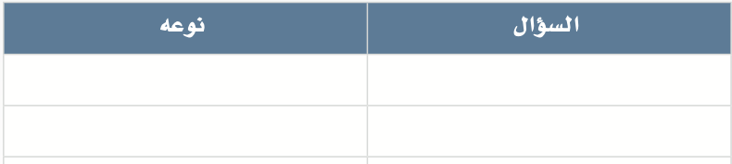
نشاط 3
من خلال دراستك لأنواع المقابلة، قدِّم ثلاثة أسئلة يمكنك توجيهها لزملائك بالصف عند إجرائك مقابلة عن موضوع "بر الوالدين".

Slide 29
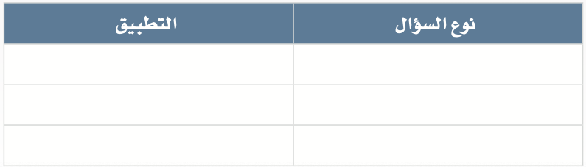
نشاط 4
كُلفت مجموعة من الطلاب بزيارة مديرة المدرسة وإجراء مقابلة معه.
بالتعاون مع أفراد مجموعتك حدد نوع الأسئلة التي سوف تستخدمها في المقابلة مع كتابة التطبيق على ذلك.

Slide 30

المفهوم –المزايا- مكوناتها- أنواعها
ثالثاً الاستبانة

Slide 31
ما مفهوم الاستبانة
عصف ذهني
مجموعة من الأسئلة المكتوبة، ترسل إلى أفراد عينة الدراسة؛ ليقوموا بالإجابة عنها وإعادتها إلى الباحث.
تستخدم مجال الدراسات التي تهدف إلى استكشاف حقائق عن الممارسات الحالية واستطلاع الرأي العام، وميول الأفراد.

Slide 32
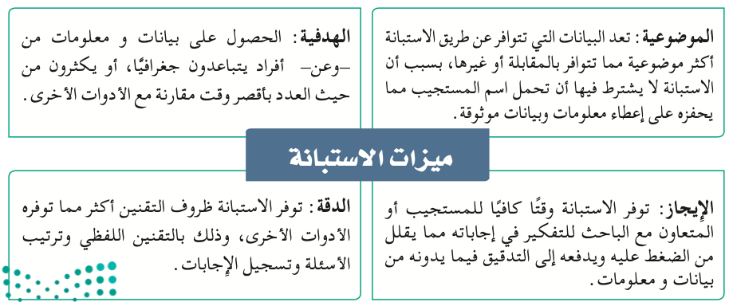
أهم أدوات البحث العلمي
ثالثًا: الاستبانة

Slide 33
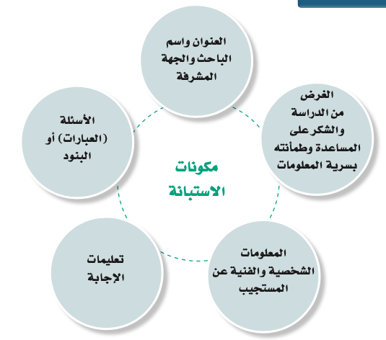
أهم أدوات البحث العلمي
ثالثًا: الاستبانة

Slide 34
أنواع الاستبانة
المفتوحة/ المغلقة
المغلقة
المفتوحة
الاستبيان الذي يتكون من أسئلة مغلقة يطلب من المبحوث اختيار الإجابة وأخرى مفتوحة تعطيه الحرية في الإجابة.
وهو الأكثر شيوعًا، وتتميز أنها تحاول تجنب عيوب النوعين السابقين وتستفيد من ميزاتهما معًا.
الاستبيان الذي يطلب من المبحوث اختيار الإجابة الصحيحة من بين الإجابات؛ فقد تكون الإجابة بنعم أو لا، أو وضع علامة صح أو خطأ أمام الفقرة.
الاستبيان الذي يترك للمبحوث حرية التعبير عن آرائه بالتفصيل ليُدون المستجيبون إجاباتهم، وتتميز بأنها أداة لجمع حقائق وبيانات ومعلومات كثيرة غير متوفرة في مصادر أخرى.

Slide 35
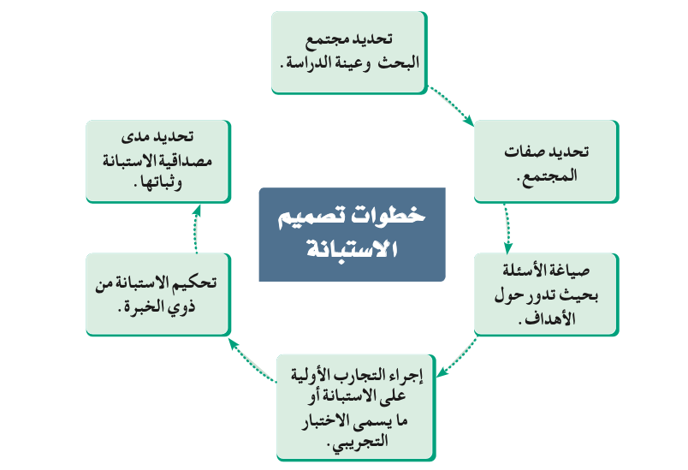
أهم أدوات البحث العلمي
ثالثًا: الاستبانة

Slide 36
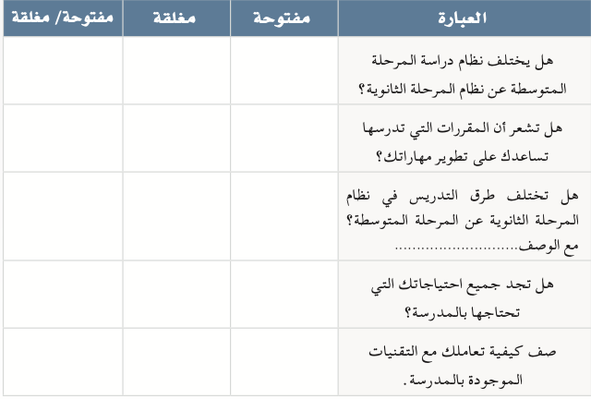
نشاط 5
تخيل أنك أعددت دراسة حول "اتجاهات طلاب الصف الأول الثانوي نحو الدراسة الثانوية" في ضوء دراستك لأنواع الاستبانة صنف أنواع الأسئلة المستخدمة في الاستبانة.

Slide 37
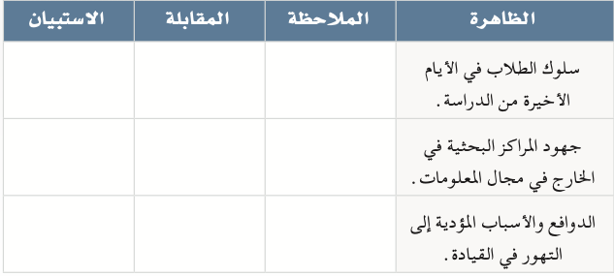
نشاط 5
من خلال دراستك لأدوات جمع المعلومات اختر الأداة - أو الأدوات - المناسبة في الظواهر الآتية

Slide 38

مثال تطبيقي
دراسة بعنوان "مدى تبني نظام السنة الأولى المشتركة في نظام المسارات للعمل التطوعي"
أعدَّ مجموعة من الطلاب مشروعًا جماعيًّا عن
"نظرة الطلاب للعمل التطوعي" دراسة على طلاب السنة الأولى المشتركة في المرحلة الثانوية".

Slide 39
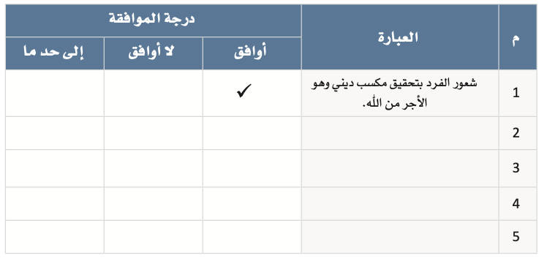

مثال تطبيقي
أداة الدراسة (الاستبانة) من ثلاث محاور على النحو الآتي:
المحور الأول: واقع أهمية العمل التطوعي لدى طلاب السنة الأولى المشتركة في الثانوية

Slide 40
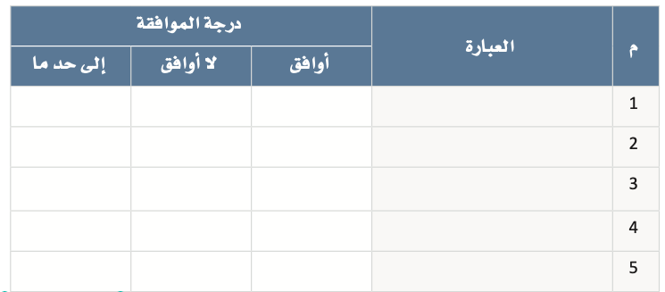
مثال تطبيقي
أداة الدراسة (الاستبانة) من ثلاث محاور على النحو الآتي:
المحور الثاني: معوقات العمل التطوعي لدى طلاب السنة الأولى المشتركة في الثانوية

Slide 41
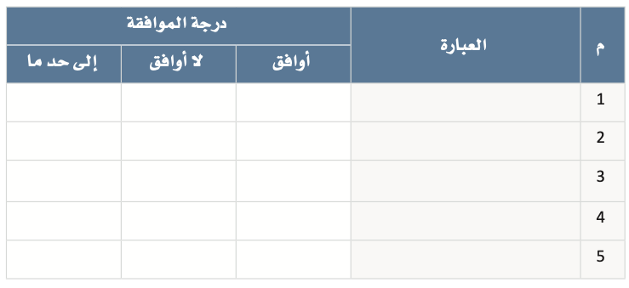
مثال تطبيقي
أداة الدراسة (الاستبانة) من ثلاث محاور على النحو الآتي:
المحور الثالث: مقترحات لزيادة تفعيل العمل التطوعي لدى طلاب السنة الأولى المشتركة في الثانوية

Slide 42
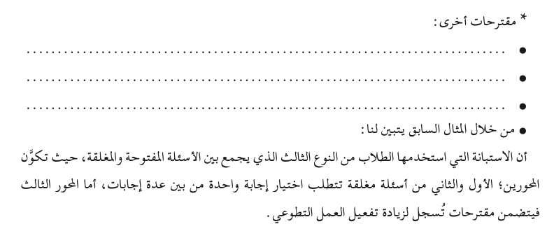
مثال تطبيقي

Slide 43
نشاط 7
بناء على ما تعلمته في هذا الدرس "أداة الاستبانة" ومحاكاة للتطبيق السابق طبق أداة الاستبانة للتعرف على (مدى وعي طلاب المرحلة الثانوية بالأمن السيبراني).

Slide 44

جدول التعلم
ماذا تعلمت؟
ماذا أريد تعلمه؟
ماذا أعرفه؟

Slide 45



انتهى الدرس بحمد الله
تم الانتهاء
من الدرس الثالث
مهارة استخدام أدوات جمع المعلومات

